Slide 1


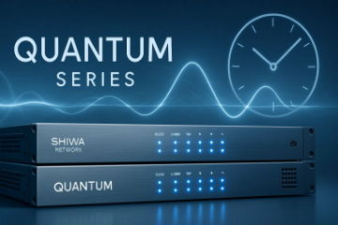
SHIWA NETWORK
Стратегическое преимущество в обеспечении надежной синхронизации времени для бизнеса

Slide 2

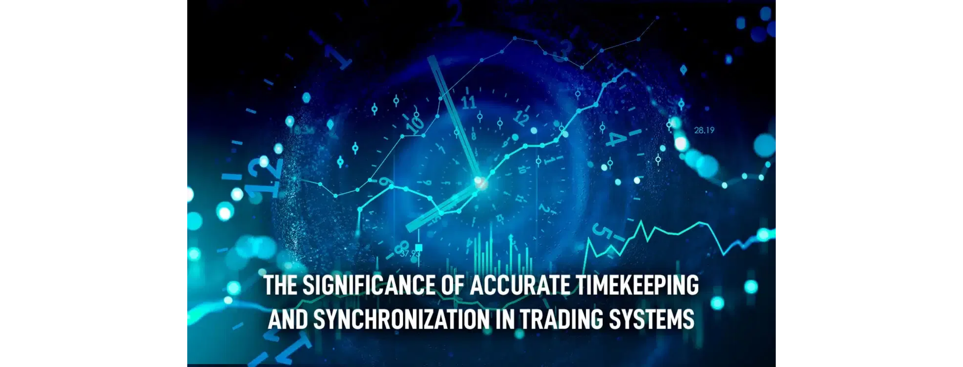



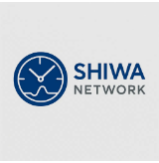
Бизнес-риски и их минимизация
Финансовые потери
Неточная синхронизация ведет к упущенной выгоде и штрафам за несоответствие регуляторным требованиям.
Операционные сбои
Потеря синхронизации может парализовать работу распределенных систем и сетей.
Как Quantum минимизирует риски
Регуляторные риски
Многоисточниковая архитектура
устраняет зависимость от одного источника
Несоблюдение требований «регуляторов», может привести к штрафам и потере лицензий.
Обнаружение атак
защищает от помех и подмены сигналов
Режим "Holdover"
обеспечивает непрерывность операций
Безопасность NTS
предотвращает манипуляции с данными

Slide 3

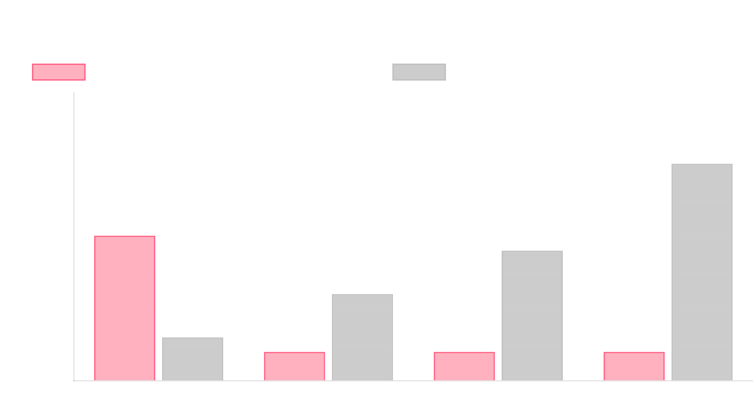



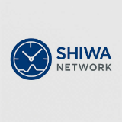
Преимущества решений Quantum для бизнеса
Надежность и устойчивость
Многоисточниковая синхронизация и активная защита от угроз обеспечивают бесперебойную работу критически важных систем.
Соответствие нормативным требованиям
Полное соответствие регуляторным стандартам (MiFID II, FINRA, CAT, ITU-T, NERC CIP) с аудируемыми временными метками.
Экономическая эффективность
Снижение операционных расходов
Масштабируемость и гибкость
Предотвращение финансовых потерь
Модульная архитектура, поддержка различных протоколов и применимость в разных средах для адаптации к растущим потребностям бизнеса.
Оптимизация производительности систем

Slide 4




Примеры успешных проектов
Финансовый сектор
Телекоммуникации
Телекоммуникационный оператор использовал Quantum для синхронизации базовых станций 5G с наносекундной точностью в условиях плотной городской застройки.
Крупная биржа внедрила решение Quantum для обеспечения соответствия MiFID II и защиты от помех и подмены сигналов GNSS.
Оптимальная производительность 5G
Снижение затрат на обслуживание
Соответствие регуляторным требованиям
Снижение операционных рисков
Энергетика
Центры обработки данных
Энергетическая компания внедрила Quantum для синхронизации синхрофазоров (PMU) в умной сети, критически важных для мониторинга и управления.
Глобальный провайдер облачных услуг интегрировал Quantum для обеспечения целостности данных и согласованности в распределенных ЦОД.
Повышение надежности сети
Оптимизация управления
Гарантия целостности данных
Упрощение аудита и отладки

Slide 5


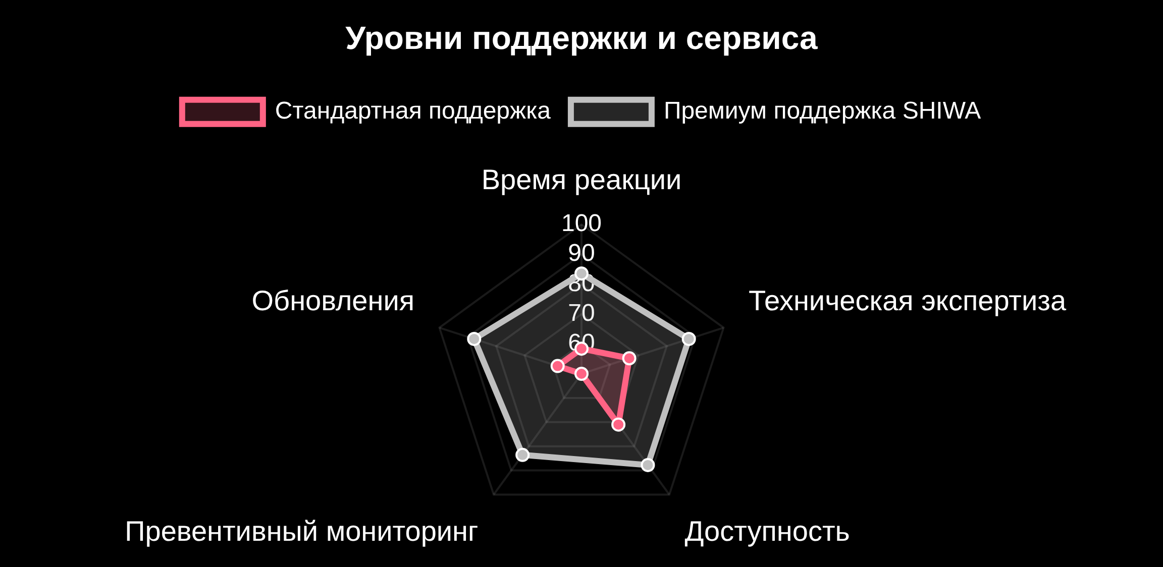


Партнерство с SHIWA NETWORK
Ценностное предложение
Техническая поддержка 24/7
SHIWA NETWORK предлагает не просто оборудование, а комплексное решение проблемы надежной синхронизации времени с учетом современных угроз и требований бизнеса.
Круглосуточная поддержка с гарантированным временем реакции и решения проблем.
Индивидуальная настройка
Адаптация решений под конкретные потребности и инфраструктуру клиента.
Обучение персонала
Комплексные программы обучения для технических специалистов клиента.
Регулярные обновления
Постоянное совершенствование защиты от новых угроз и соответствие меняющимся стандартам.

Slide 6

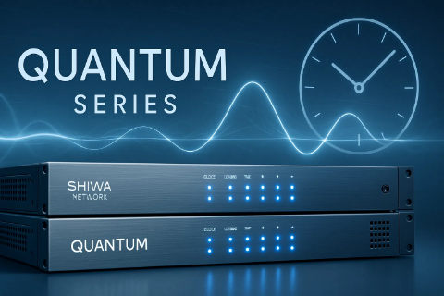



Заключение
Стратегическое преимущество
Защита инвестиций
Решения SHIWA NETWORK Quantum обеспечивают надежную синхронизацию времени как основу для стабильной работы критически важных бизнес-систем.
Модульная архитектура и регулярные обновления гарантируют долгосрочную актуальность решений в условиях меняющихся угроз и требований.
Свяжитесь с нами
+7 (911) 116-02-49
info@shiwa-network.com
Москва, Инновационный центр

